Slide 1
Ведение учебной деятельности в дистанционном формате

Slide 2
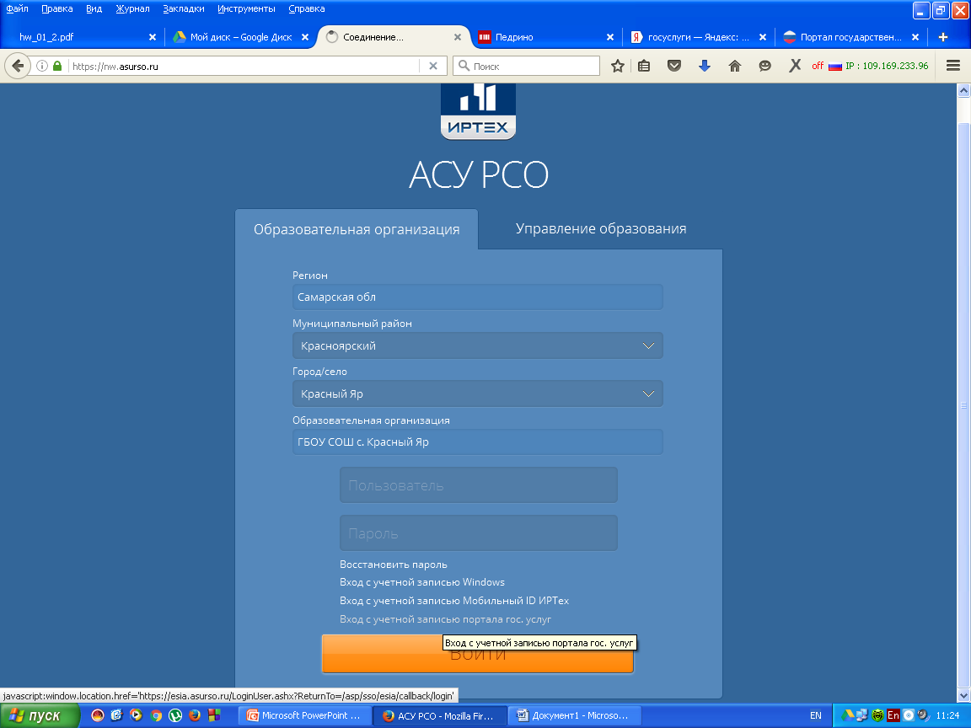

Slide 3
Ресурсы для дистанционного обучения
РЭШ
Яндекс.учебник.
Учи.ру.
Я-класс.
Др.

Slide 7
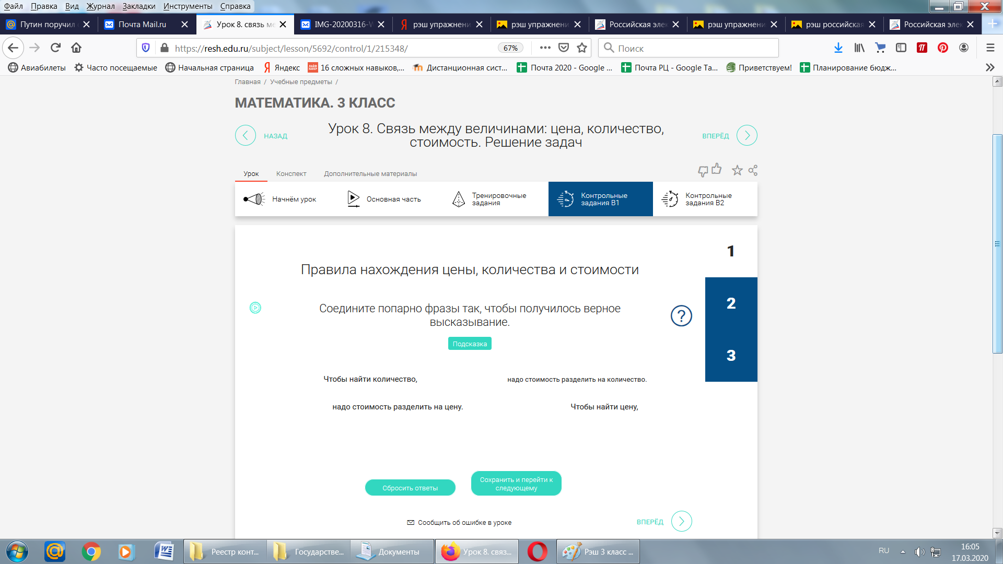

Slide 8
Примерный алгоритм организации образовательного процесса
Учитель:
1. Учитель размещает задание к уроку в электронном журнале класса в АСУ РСО, которое состоит из:
ссылки на интерактивный урок по данной теме в РЭШ (или на другой открытой цифровой платформе: Яндекс.учебник, Учи.ру, Я-класс, Фоксфорд и др.);
ссылки на тренировочные задания по теме на цифровых платформах (если это предусмотрено темой);
ссылки на проверочные задания по теме на цифровых платформах (если это предусмотрено темой);
ссылки на контрольные вопросы по теме;
инструкцию для ученика (и родителей) к уроку (в соответствии с темой урока), например:
- посмотреть интерактивный урок;
- выполнить задания к интерактивному уроку;
- ответить на контрольные вопросы в письменной форме (или выполнить тест);
- сообщить учителю по э.п. о выполнении задания и написать о возможных затруднениях при изучении данной темы (в этом случае учитель готовит ответ с пояснениями).

Slide 9
Примерный алгоритм организации образовательного процесса
Учитель:
2. Учитель проверяет сообщения учеников о прохождении урока, дает необходимые пояснения по э.п. в ответ на сообщения учеников.
3. Учитель при наличии проверочных заданий (тестов) к уроку проверяет задания и выставляет за них оценки в электронный журнал АСУ РСО.
Директор, завуч:
1. Проверяет размещение заданий в электронном журнале в АСУ РСО на текущую дату по всем классам и предметам по расписанию.
2. Контролирует объем заданий.
3. Проверяет статистику входов в АСУ РСО по педагогам и учащимся на текущую дату.

